Slide 1
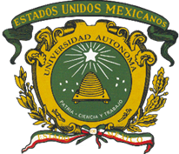

UNIDAD TEMÁTICA
METABOLISMO DE LÍPIDOS
Segunda parte
 | Universidad Autónoma del Estado de México Facultad de Química Licenciatura en Química Farmacéutica Biológica
BIOQUIMICA METABÓLICA
M. en P. E. Ana Margarita Arrizabalaga Reynoso
Toluca de Lerdo; Estado de México. Agosto de 2016

Slide 2
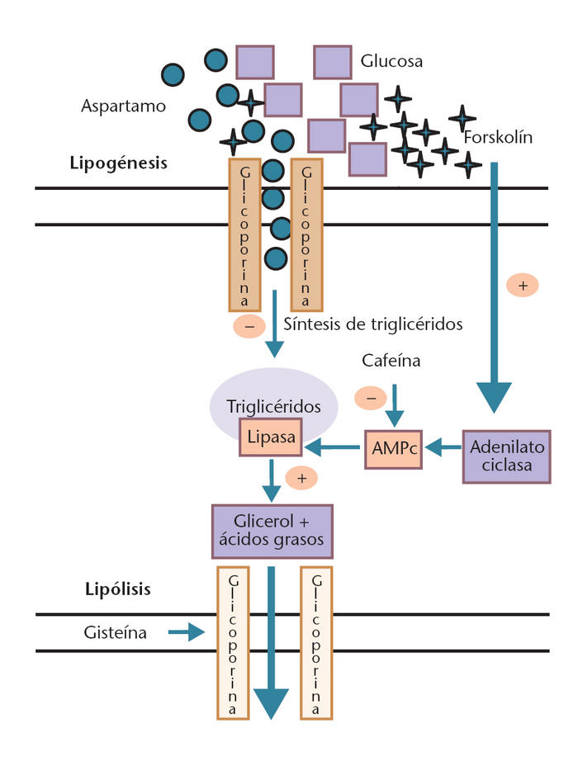
Biosíntesis de Lípidos

Slide 3
Biosíntesis de Lípidos
Todas las células deben llevar a cabo el proceso de Biosíntesis de Ácidos Grasos para la formación de sus biomembranas.
En algunas especies, incluyendo la humana, la Biosíntesis de Ácidos Grasos convierte el Acetil CoA en Grupos Acilgraso que son almacenados como Triacilglicéridos.
Estos posteriormente pueden ser degradados con el fin de obtener energía metabólica.

Slide 4
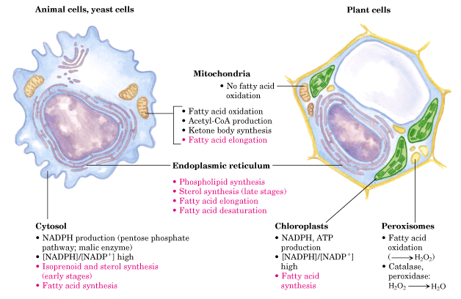
Ubicación intracelular de la Biosíntesis de Lípidos

Slide 5
Biosíntesis de Lípidos
Puesto que el Acetil CoA se produce por degradación de la Glucosa, el hombre y otros animales pueden convertir los Carbohidratos en Ácidos Grasos.
Por muchos años se pensó que la Biosíntesis de Ácidos Grasos tenía lugar por simple reversión de la Ruta de la Beta Oxidación.
La Biosíntesis de Ácidos Grasos no puede ocurrir por una simple reversión de ésta ruta.

Slide 6
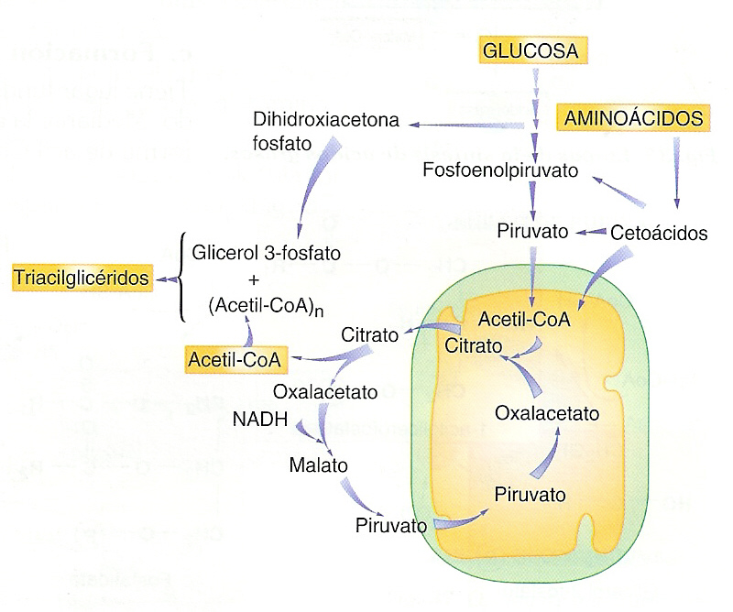
Biosíntesis de Lípidos
Interrelación Metabólica de Lípidos y Carbohidratos

Slide 7
Biosíntesis de Lípidos
La Biosíntesis de Ácidos Grasos requiere intermediarios activados diferentes a los de la Beta Oxidación.
La Biosíntesis de Ácidos Grasos precisa de la oxidación de NADPH a NADP+, a diferencia de la Beta Oxidación que reduce NAD+ y FAD+ a NADH₂ y FADH₂.
La Biosíntesis de Ácidos Grasos se lleva a cabo en el Citosol mientras que las enzimas oxidativas se localizan en el interior de la Mitocondria.

Slide 8
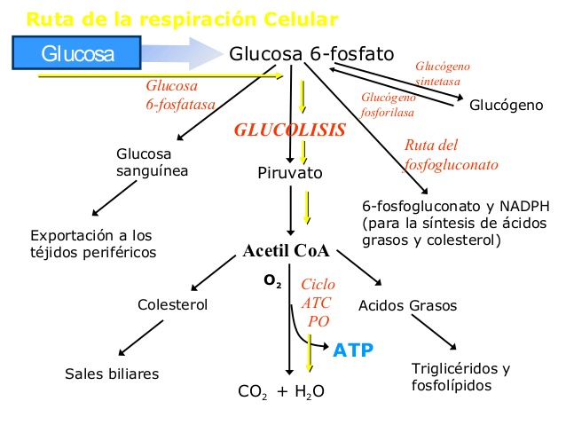
Biosíntesis de Lípidos
Interrelación Metabólica de Lípidos y Carbohidratos

Slide 9
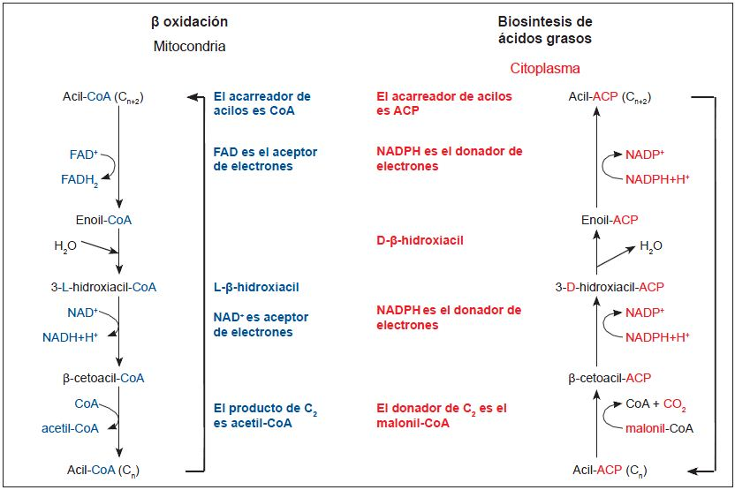
Biosíntesis de Lípidos
Comparación entre la β Oxidación y la Biosíntesis de Lípidos

Slide 10
Biosíntesis de Lípidos
Aunque la Síntesis de Ácidos Grasos ocurre dentro del citoplasma de la mayoría de las células animales, el hígado es el principal lugar de este proceso.
Los Ácidos Grasos se sintetizan cuando la alimentación tiene pocas grasas y/o muchos carbohidratos o proteínas.
La mayoría de los Ácidos Grasos se sintetizan a partir de los carbohidratos de los alimentos.

Slide 11
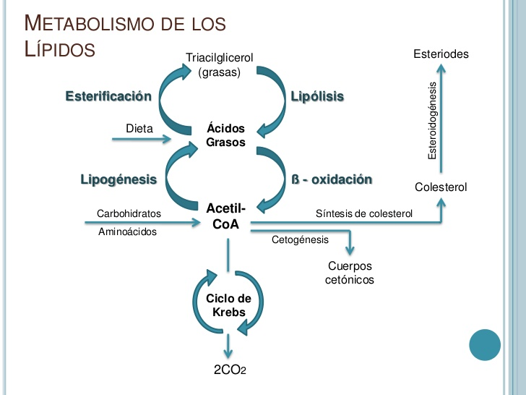
Biosíntesis de Lípidos
Biosíntesis de Lípidos
Rutas Metabólicas de los Lípidos

Slide 12
Biosíntesis de Lípidos
La Glucosa se convierte en Piruvato en el citoplasma. Tras entrar en las mitocondrias, el Piruvato se convierte en Acetil CoA, que se condensa con el Oxalacetato para formar Ácido Cítrico. Cuando la concentración mitocondrial de Citrato es lo suficientemente elevada; por ejemplo, cuando los requerimientos celulares son muy bajos, el Citrato pasa al citoplasma donde se fragmenta para formar Acetil CoA y Oxalacetato. La Acetil CoA es usada en la biosíntesis de los Ácidos Grasos.

Slide 13
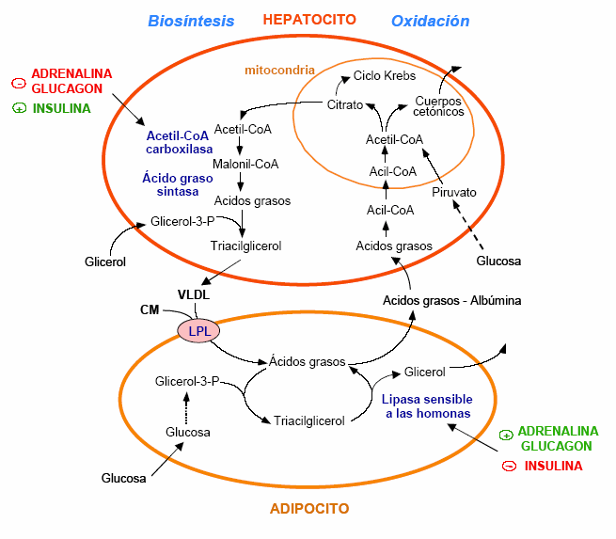
Biosíntesis de Lípidos
Ubicación celular del Metabolismo de Lípidos

Slide 14
Biosíntesis de Lípidos
VLDL son las siglas en inglés que corresponden a lipoproteína de muy baja densidad. Las lipoproteínas son sustancias hechas de colesterol, triglicéridos y proteínas. Ellas llevan el colesterol, los triglicéridos y otros lípidos (grasas) a diferentes partes del cuerpo.
LPL, Lipoproteinlipasa, es una enzima que hidroliza a los triacilgliceroles de los quilomicrones y lipoproteínas de muy baja densidad, descomponiéndolos en ácidos grasos libres y glicerol, liberándolos en músculo y en tejido adiposo. Se sitúa generalmente en los vasos sanguíneos, en la superficie apical de las células endoteliales. En el corazón esto ocurre especialmente a nivel de las células intersticiales. En cultivos celulares la lipoproteinlipasa actúa como transferasa de ésteres de colesterol a las células. Su deficiencia provoca hiperquilomicronemia dando lugar a la hiperlipoproteinemia. Está documentado también su relación con la aterosclerosis.

Slide 15
Biosíntesis de Lípidos
La Biosíntesis de Ácidos Grasos se realiza por la acción del complejo multienzimático de la Ácido Graso Sintasa y comprende una ruta anabólica de siete reacciones, las últimas cuatro reacciones enzimáticas de la Biosíntesis de los Ácidos Grasos constituyen la fase de la Elongación. Cada repetición de la fase de elongación incrementa la longitud de la cadena del resto ácido graso en dos átomos de carbono.
Para que la Biosíntesis de los Ácidos Grasos se efectúe en la célula, el Citosol de ésta debe contener cantidades mínimas de Acetil CoA, Malonil CoA y NADPH. El Piruvato es el intermediario más importante de ésta ruta anabólica.

Slide 16
Biosíntesis de Lípidos
El Ácido Palmítico, ácido graso de 16 átomos de carbono, es el producto principal de la biosíntesis de ácidos grasos en el citosol de las células de los mamíferos.
Se requiere la presencia de enzimas adicionales para llevar a cabo la síntesis de ácidos grasos de mayor longitud de cadena y para introducir enlaces dobles en la cadena hidrocarbonada de éstos. La elongación adicional de la cadena de acilo de los ácidos grasos ocurre tanto en las mitocondrias como en los microsomas, los cuales llevan a cabo la elongación de la cadena añadiendo fragmentos de dos átomos de carbono a los ácidos grasos, como ya se mencionó.

Slide 17
Biosíntesis de Lípidos
La reacción neta de la síntesis de Ácido Palmítico a partir de Acetil CoA es:
8 Acetil CoA + 14NADPH + 14H⁺ + 7ATP
Palmitato + 14NADP⁺ + 7ADP + 7Pi + 8CoASH + 6H₂O
Para la Biosíntesis de los Ácidos Grasos se requiere una cantidad relativamente grande de NADPH. Esta cantidad es proporcionada por la Vía de la Pentosa Fosfato.

Slide 18
Biosíntesis de Lípidos
El proceso de Biosíntesis de Ácidos Grasos comprende la adición escalonada de unidades de dos átomos de carbono, de manera que cada paso tiene lugar mediante una condensación, reducción, deshidratación y otra reducción.
Las principales diferencias son:
Un intermediario activado, Malonil CoA, en cada paso de adición de dos carbonos

Slide 19
Biosíntesis de Lípidos
La naturaleza del transportador del grupo acilo
El empleo de enzimas que requieren NADPH en las reacciones de reducción.
El primer paso en la Biosíntesis de los Ácidos Grasos es la formación de Malonil CoA a partir de Acetil CoA y Bicarbonato, catalizada por la enzima Acetil CoA Carboxilasa (ACC), como se muestra en la siguiente reacción:

Slide 20
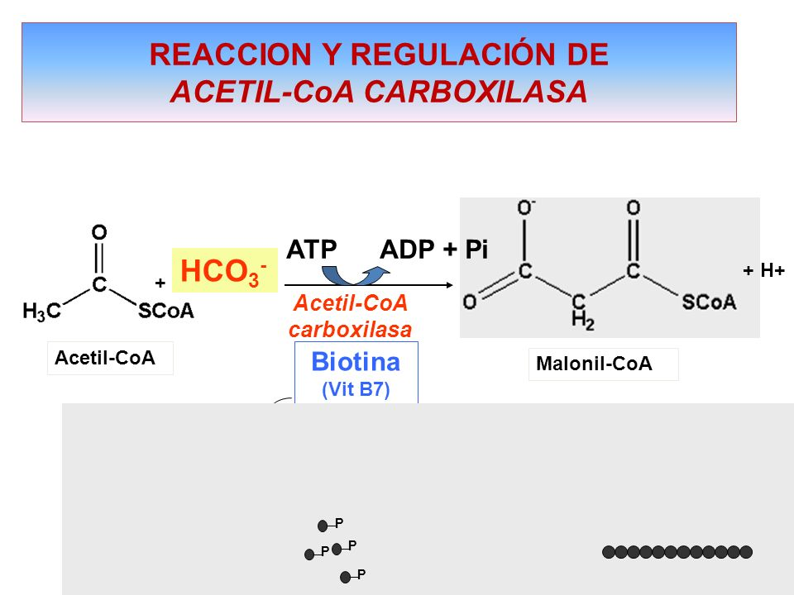
Biosíntesis de Lípidos
Biotina
(Vitamina B₇)
Esta reacción es tan exergónica que resulta ser irreversible. La Acetil CoA Carboxilasa tiene un cofactor de Biotina, unido covalentemente.

Slide 21
Biosíntesis de Lípidos
Todos los intermediarios de la Oxidación de los Ácidos Grasos se activan mediante su unión a una molécula portadora, la Coenzima A. Se utiliza una activación similar en la Síntesis de los Ácidos Grasos, pero el transportador es diferente. Se trata de una proteína pequeña (77 residuos en E. coli) denominada Proteína Transportadora de Acilo (ACP).
Todas las reacciones catalizadas por la Ácido Graso Sintasa tienen lugar en sustratos unidos a la ACP a través de un enlace tioéster.

Slide 22
Biosíntesis de Lípidos
La Elongación de la Cadena ocurre a través de cuatro reacciones recurrentes. Las unidades de Acetil y Malonil se muestran como sus tioésteres con su Proteína Transportadora de Acilos (ACP); así es como los microorganismos y las plantas sintetizan sus ácidos grasos.
En cambio, en los animales, esas mismas reacciones ocurren en una gran enzima dimérica, la Ácido Graso Sintasa que tiene todas las actividades enzimáticas necesarias para la síntesis y liberación de ácidos grasos libres.

Slide 23
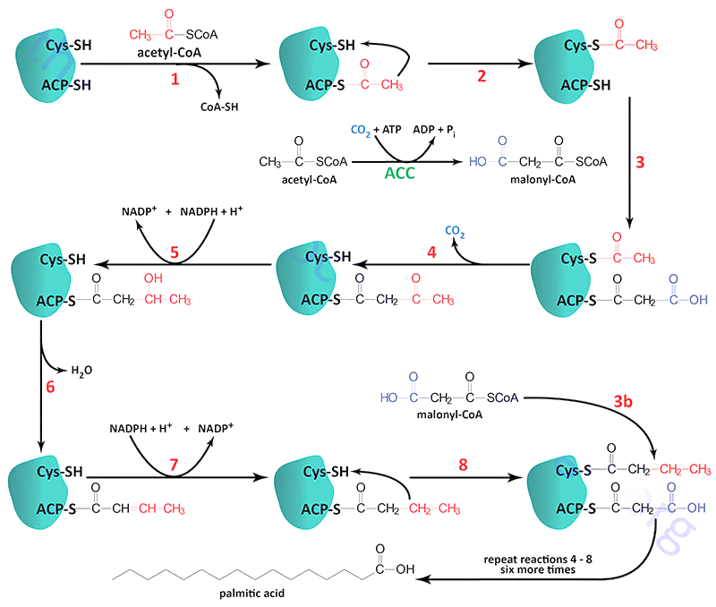
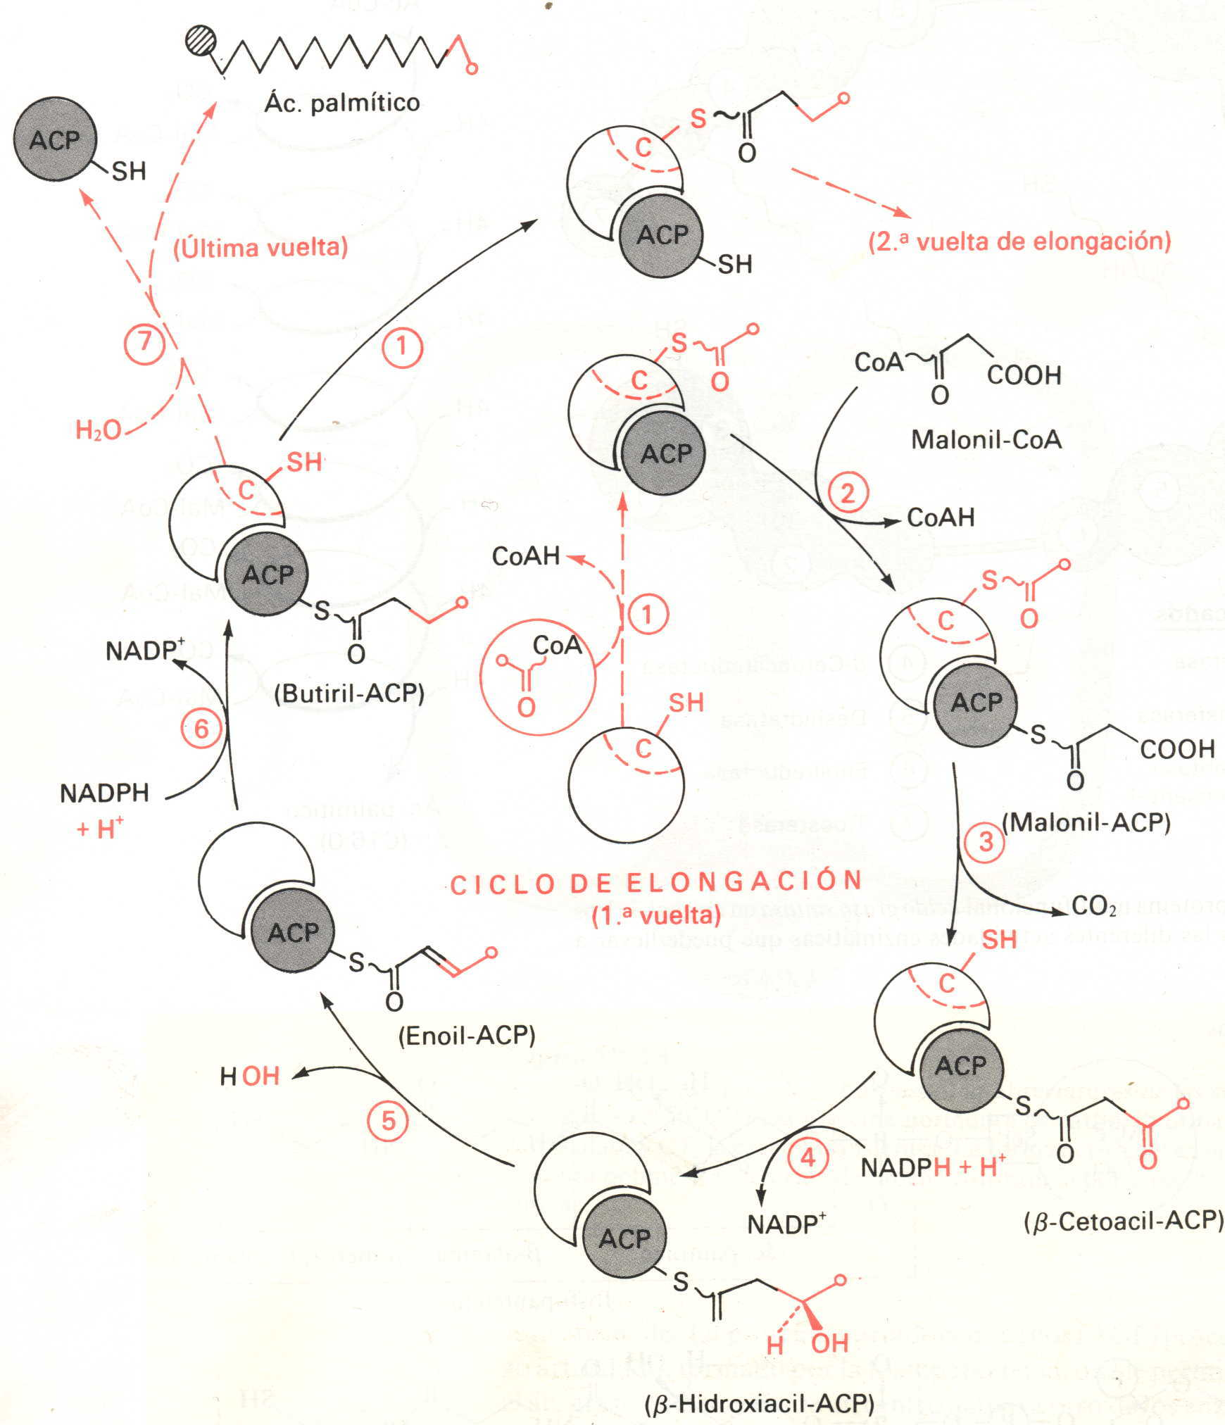
Biosíntesis de Lípidos
Esquema general de las Reacciones de Elongación de la Cadena Hidrocarbonada de los Ácidos Grasos

Slide 24
Biosíntesis de Lípidos
En el primer ciclo se condensan un Acetil-ACP y un Malonil-ACP (derivado del anterior), por lo que se suman cuatro carbonos de en esta etapa. En los ciclos siguientes ya solo se añadirá un Malonil-ACP, por lo que se irán añadiendo carbonos de dos en dos. El producto final del proceso es siempre Ácido Palmítico, un ácido graso saturado de 16 carbonos, que es inmediatamente esterificado con la Coenzima A, para formar Palmotoil - CoA (lo mismo se hace con cualquier ácido graso proveniente de la dieta). A partir de él, una vez transportado al Retículo Endoplásmico pueden sintetizarse otros ácidos grasos.

Slide 25
Biosíntesis de Lípidos
La estequeometría de la reacción es:
8 Acetil-CoA + 14 (NADPH + H+) + 7 ATP → Ácido Palmítico (C16) + 8 CoA + 14 NADP+ + 7 (ADP + Pi) + 6 H₂O
Dado que el Ácido Palmítico tiene 16 carbonos, se requieren siete ciclos (de cuatro carbonos el primero y dos los siguientes) para formarlo. Por ello se necesitan: Ocho Acetil-CoA: uno por cada ciclo (para transformarse en siete Malonil-CoA) más uno extra en el primero, que se condensa tal cual. Además siete ATP, necesario uno en cada ciclo para transformar el Acetil-CoA en Malonil-CoA y catorce NADPH, dos por ciclo.

Slide 26
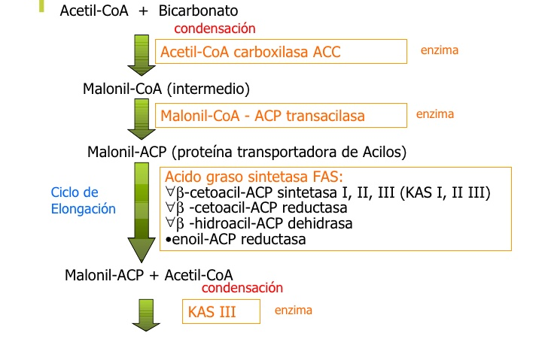
Biosíntesis de Lípidos
Esquema General de la Biosíntesis de Lípidos

Slide 27
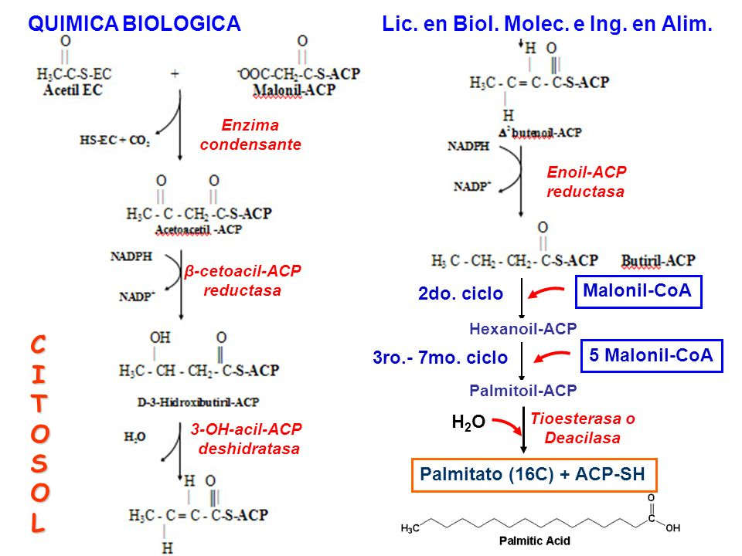
Esquema General de la Biosíntesis de Lípidos

Slide 28
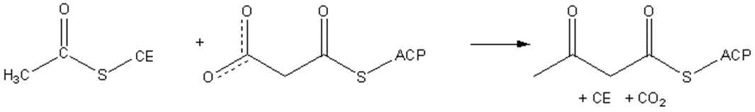

Biosíntesis de Lípidos
Etapa de Elongación de la Cadena de los Ácidos Grasos
Paso | Descripción
Condensación | El primer paso es la condensación del Acetil-ACP y el Malonil-ACP, lo que conduce a la formación de Acetoacetil-ACP con liberación de CO₂. La enzima que participa es la Beta Cetoacil-ACP Sintasa
Reducción del AcetoAcetil CoA-ACP | En este paso, el Acetoacetil-ACP es reducido por el NADPH a D-3 Hidroxibutiril-ACP. El doble enlace se reduce a un grupo hidroxilo. Solo se forma el isómero D. La enzima que participa es la Beta Cetoacil ACP Reducatasa
Fuente: Elaboración propia, 2016

Slide 29


Biosíntesis de Lípidos
Etapa de Elongación de la Cadena de los Ácidos Grasos
Paso | Descripción
Deshidratación | En esta reacción, el D-3-hidroxibutiril-ACP es deshidratado a Crotonil-ACP. La enzima participante es la 3-Hidroxiacil-ACP Deshidrogenasa
Reducción del Crotonil-ACP | Durante este paso final, el Crotonil-ACP es reducido por el NADPH a Butiril-ACP. LA enzima responsable es la Enoil ACP Reductasa
Fuente: Elaboración propia, 2016

Slide 30
Biosíntesis de Lípidos
Un sistema de elongación microsomal posee una gran importancia fisiológica, puesto que suministra al organismo los ácidos grasos de cadena larga (C18-C24) necesarios para la mielinización de las células nerviosas durante el desarrollo del sistema nervioso central.
La elongación de la cadena de acilo consiste en un ciclo de condensación, reducción, deshidratación y reducción que se asemeja a la biosíntesis de ácidos grasos en el citosol.
La desnaturalización de los ácidos grasos se lleva a cabo por enzimas microsomales del hígado.

Slide 31
Biosíntesis de Lípidos
Sin embargo, este sistema no puede suministrar al organismo humano todos los ácidos grasos insaturados que éste necesita, por lo que es necesario que estén presentes en la dieta.
El metabolismo de ácidos grasos está regulado esencialmente a nivel de la Acetil CoA Carboxilasa, la enzima que cataliza la primera etapa implicada en la biosíntesis de los ácidos grasos. La Acetil CoA Carboxilasa puede ser regulada por mecanismos alostéricos y de modificación covalente.

Slide 32
Biosíntesis de Lípidos
Acetil CoA Carboxilasa

Slide 33
Biosíntesis de Lípidos
Ácido Graso Sintasa

Slide 34
Paso 1 Acetil CoA
Paso 2 Transferencia

Slide 35
Paso 3 Condensación
Paso 4 Reducción

Slide 36
Biosíntesis de Lípidos
Paso 5 Deshidratación

Slide 37
Biosíntesis de Lípidos
Paso 6 Reducción

Slide 38
Biosíntesis de Lípidos
Paso 7 Translocación

Slide 39
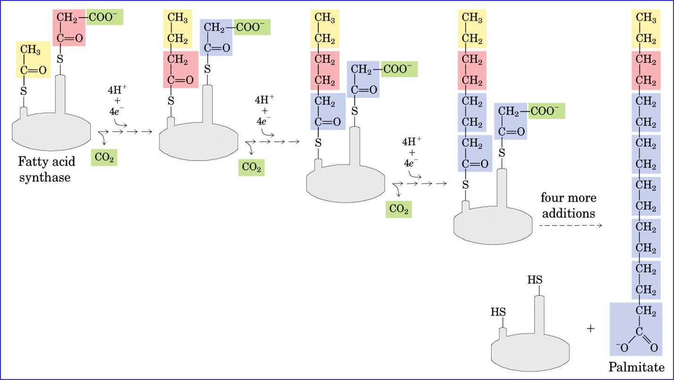
Biosíntesis de Lípidos
Obtención Ácido Palmítico (16 átomos de Carbonos)

Slide 40
Biosíntesis de Lípidos
Triacilgliceroles
La porción de Glicerol de los lípidos se deriva del Glicerol 3 Fosfato, un compuesto disponible de la Glucólisis. En el hígado y en los riñones, otra fuente es el Glicerol liberado por degradación de los Acilgliceroles. Un grupo acilo de un ácido graso es transferido de un Acil CoA. Los productos de esta reacción son CoASH y un Monoacilglicerol fosfato. Posteriormente se realiza una segunda reacción de acilación catalizada por la misma enzima Glicerol 3 Fosfato O-aciltransferasa y se produce un Diacilgliceril fosfato.

Slide 41
Biosíntesis de Lípidos
Triacilgliceroles
Los Fosfatidatos (mono y diacilgliceril fosfatos) ocurren en las membranas y son precursores de otros fosfolípidos. El grupo fosfato del Fosfatidato es removido por hidrólisis de modo que se produce un diacilglicerol, en que se adiciona un tercer grupo acilo en una reacción en la cual la fuente del grupo acilo es una Acil CoA en lugar de un ácido graso libre.

Slide 42
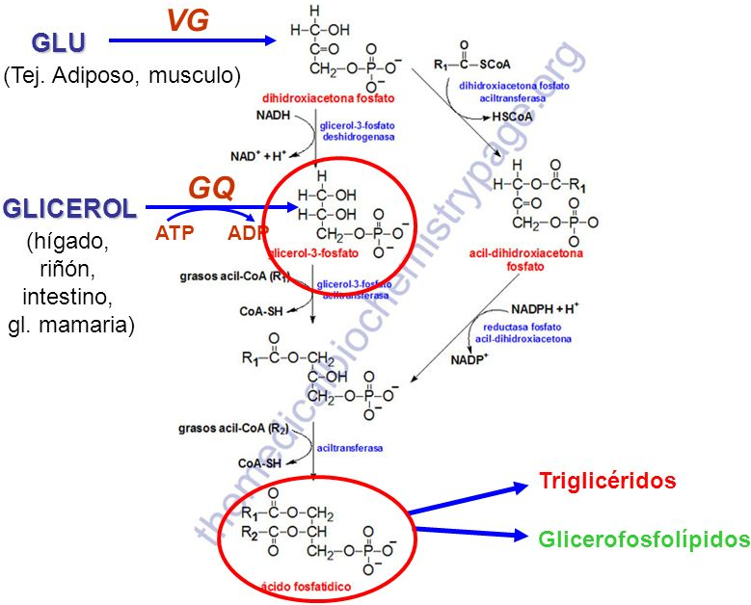
Biosíntesis de Lípidos
Biosíntesis de Triacilglicéridos en la fracción microsomal del Retículo Endoplásmico Liso

Slide 43
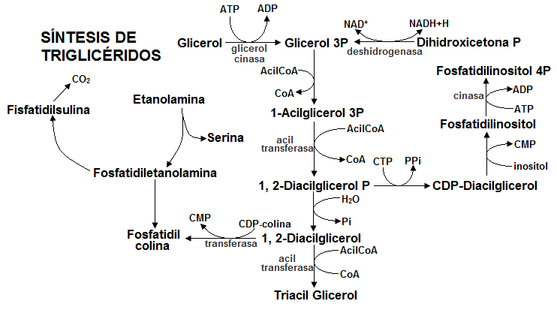
Biosíntesis de Lípidos
Síntesis de Triglicéridos

Slide 44
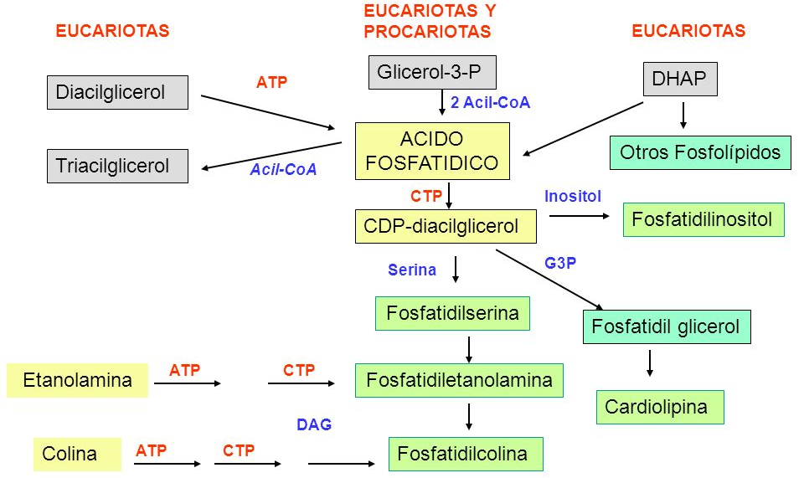
Biosíntesis de Lípidos

Slide 45
Comparación de la Oxidación de Ácidos Grasos con la Síntesis de Ácidos Grasos
La β Oxidación degrada los ácidos grasos para generar Acteil CoA, el sustrato del Ciclo de Krebs, generador de energía. En cambio, la energía se almacena cuando la Acetil CoA se convierte en Ácidos Grasos. Aunque las localizaciones celulares, las coenzimas redox, los portadores del grupo acilo y las enzimas participantes en la β Oxidación y en las vías sintéticas de ácidos grasos, son muy diferentes, las reacciones son lo bastante similares para causar confusión.

Slide 46
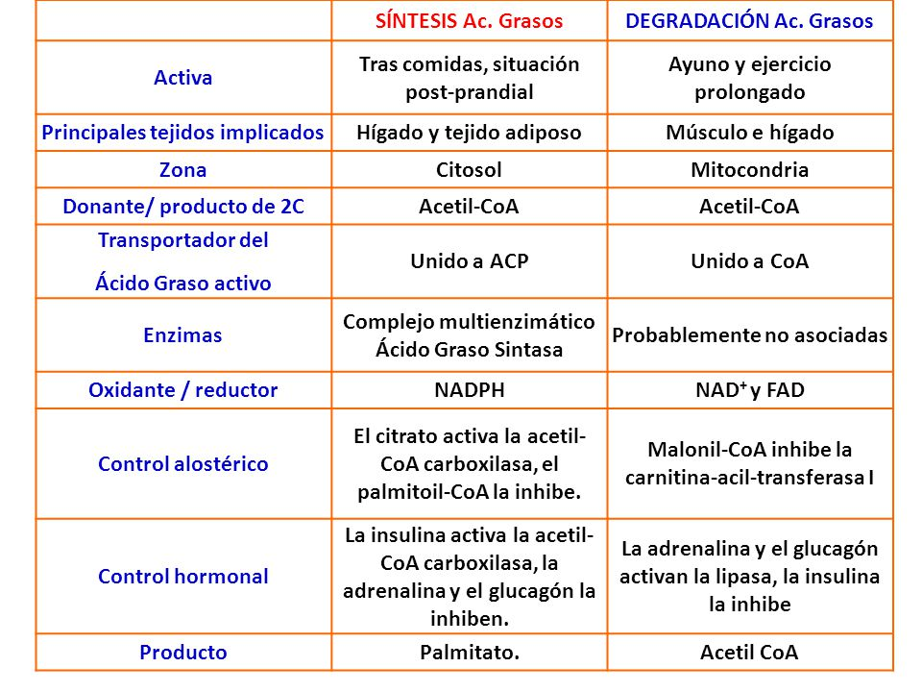

Slide 47
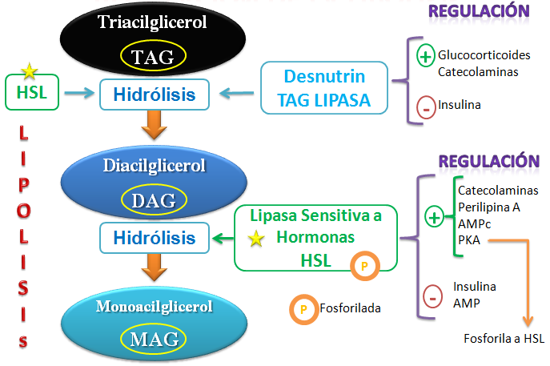
Regulación de la Lipolisis

Slide 48
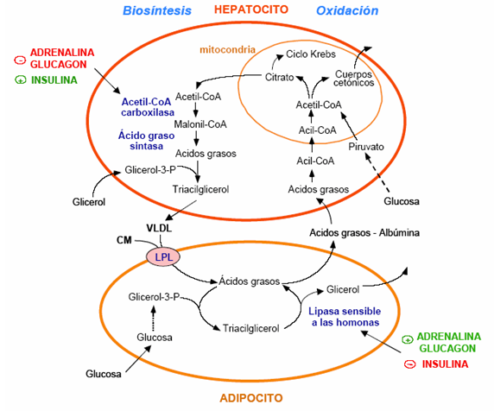
Regulación del Metabolismo de Lípidos

Slide 49
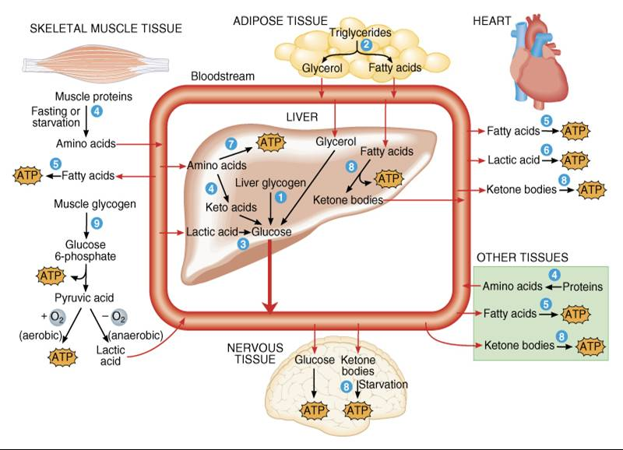
Integración Metabólica

Slide 50
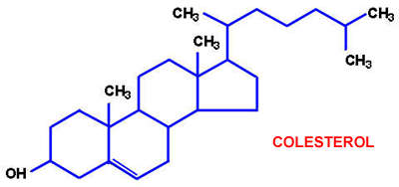
Biosíntesis de Colesterol

Slide 51
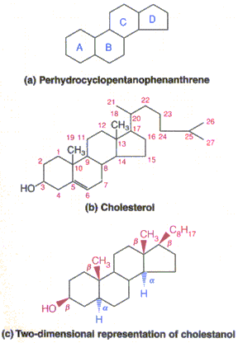
Biosíntesis de Colesterol
Ciclopentanoperhidrofenantreno
Colesterol

Slide 52
Biosíntesis de Colesterol
El Colesterol es un componente vital de las membranas celulares, de los quilomicrones y es el precursor de las hormonas esteroideas y de los ácidos biliares.
Es claramente esencial para la vida, aunque su descomposición en las arterias ha sido asociado con enfermedades del corazón y aterosclerosis, dos causas destacadas de muerte en los humanos.

Slide 53
Biosíntesis de Colesterol
A pesar de esto, el colesterol es el principal esterol del cuerpo humano, es un componente esencial de todos los tejidos, ya que forma parte (además de las hormonas esteroideas y ácidos biliares) de las vitaminas, así como de la progesterona, testosterona, estradiol. Es por ello que todas las células tienen colesterol o compuestos que se asemejan mucho a él, como el hopano (Los hopanoides son compuestos pentacíclicos similares a los esteroles, cuya función principal es conferir rigidez a la membrana plasmática en los procariotas y el colesterol realiza una función similar en los eucariotas ). Sus derivados, que reciben globalmente el nombre de hopanoides y proceden de la última molécula precursora del Escualeno.

Slide 54
Biosíntesis de Colesterol
El Colesterol es un lípido anfipático (aquel cuya molécula contiene una parte apolar y otra no polar) y es transportado por las lipoproteínas como colesterol libre, donde finalmente se equilibra con el colesterol de otras lipoproteínas y en las membranas.
Los ésteres de colesterilo son una forma de almacenamiento de colesterol encontrado en la major parte de los tejidos. Se transportan en las lipoproteínas LDL, mediadora de la captación de colesterol.

Slide 55
Biosíntesis de Colesterol
El Colesterol libre es sustraído de los tejidos por las lipoproteínas HDL y transportado al hígado para su conversión a ácidos biliares. Sin embargo, su principal función en los procesos patológicos es un cofactor en la génesis de la aterosclerosis de las arterias vitales, causando enfermedad cerebro vascular y coronaria, así como vascular periférica.
El colesterol se forma a partir de Acetil CoA, pero los grupos acetilo se unen de forma diferente.

Slide 56
Biosíntesis de Colesterol
Las enzimas que participan en la biosíntesis del Colesterol son citoplasmáticas, con excepción de la Escualeno Oxidasa que es microsomal.
Todos los átomos de carbono del Colesterol provienen del grupo Acetilo de un Acil – CoA, utilizándose como agente reductor en las reacciones de biosíntesis NADPH.

Slide 57
Biosíntesis de Colesterol
ESQUEMA GENERAL DE LA SÍNTESIS DE COLESTEROL
La secuencia global de la síntesis de colesterol es:
El paso de preparación en la biosíntesis del Colesterol es la formación de la 3 hidroxi 3 metilglutaril CoA (HMG-CoA) a partir de tres moléculas de Acetil CoA, en la primera reacción, catalizada por Tiolasa citosólica o Acetoacetil CoA Sintasa; en ésta dos moléculas de Acetil CoA se condensan para formar Acetoacetil CoA.
Acetil CoA | Fase A | Mevalonato | Fase B | Escualeno | Fase C | Colesterol

Slide 58
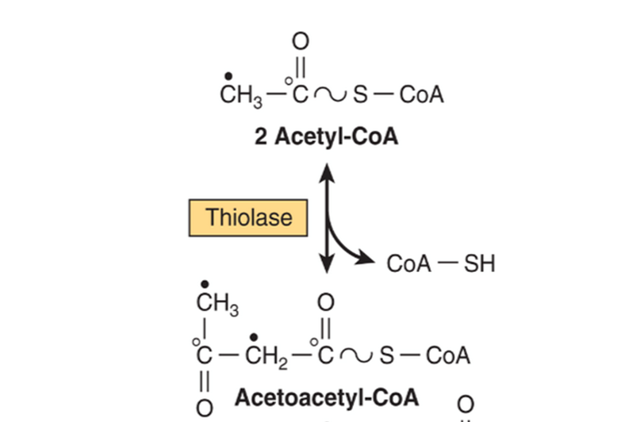
Biosíntesis de Colesterol
Cuando el nivel de Acetil CoA se eleva en el hígado, la Acetil CoA se convierte en Acetoacetil CoA:

Slide 59
Biosíntesis de Colesterol
Se consideran tres etapas en la ruta de la biosíntesis del Colesterol:
Conversión de Acetatos en Mevalonato
Transformación de Mevalónico en Escualeno
Conversión de Escualeno en Colesterol.

Slide 60
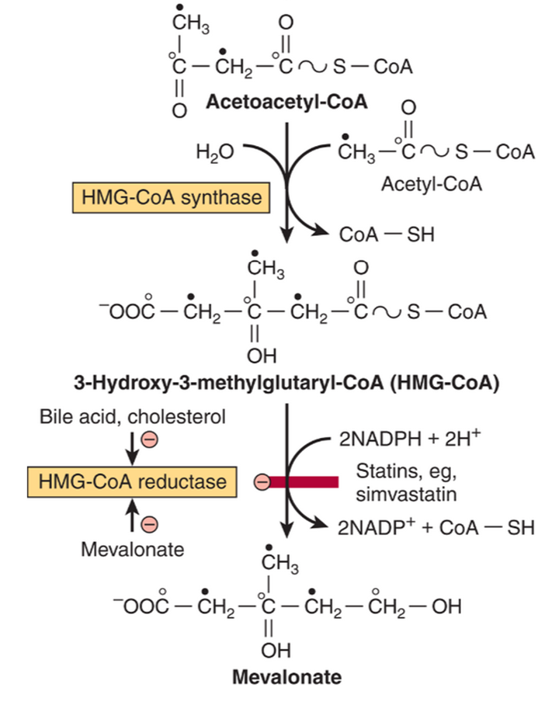
Biosíntesis de Colesterol
Primera Fase: Una vez que se ha formado el Acetoacetil CoA, continúa una serie de reacciones que conducen a la síntesis de Mevalonato.

Slide 61
Biosíntesis de Colesterol
En esta reacción, el Acetoacetil CoA reacciona con una tercera molécula de Acetil CoA para dar 3 Hidroxi 3 Metil
Glutaril CoA (HMG-CoA). En la matriz mitocondrial la HMG-CoA se rompe para dar Acetato y Acetil-CoA. Sin embargo, la HMG CoA Liasa, que realiza esta ruptura, no se encuentra en el Retículo Endoplásmico, en donde se inicia la biosíntesis del coleterol. En su lugar, la HMG CoA Reductasa cataliza la reducción de cuatro electrones, dependiente de NADPH, que transforma la HMG-CoA en Mevalonato.

Slide 62
Biosíntesis de Colesterol
El Colesterol es un inhibidor de la HMG-CoA reductasa, donde bloquea tanto la síntesis de esta enzima como la actividad enzimática de cualquiera de sus moléculas. En presencia de colesterol la enzima no se inactiva totalmente, solo hay menos moléculas libres de ella para catalizar las reacciones; entonces, si la dieta es muy rica en colesterol, el cuerpo tiende a fabricar menos cantidad de colesterol y si la dieta es muy baja en colesterol y el organismo forma más de él. Esta primera reacción dirigida principalmente a la síntesis de colesterol, constituye el paso principal que regula toda la ruta.

Slide 63
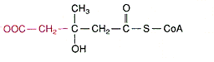
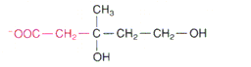
CONVERSIÓN DE ACETATO EN MEVALONATO
Biosíntesis de Colesterol
Acetoacetil-CoA
Precursor
2 Acetil-CoA
HMG-CoA sintasa
Acetoacetil-CoA
Acetil-CoA+ H₂O
HMG-CoA
2 NADPH + 2H⁺
HMG-CoA reductasa
CoA-SH + 2NADP⁺
Cuerpos cetónicos
Mevalonato
Mevalonato

Slide 64
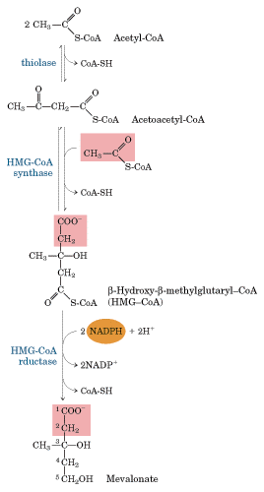
Biosíntesis de Colesterol
Hasta la formación de 3-OH-3-metil-glutaril CoA no está comprometida la Síntesis de Colesterol (similar a la cetogénesis).
La reducción para formar Mevalonato es la etapa crítica que compromete a la formación de colesterol.
Como todas las biosíntesis, consume NADPH.
La estatina es un fármaco inhibidor de la HMG-CoA reductasa para pacientes con hipercolesterolemia.
Estatinas

Slide 65
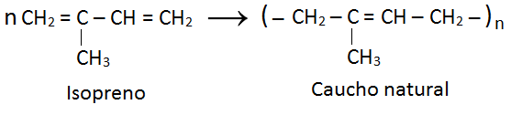
Biosíntesis de Colesterol
El Mevalonato (Ácido Mevalónico) está compuesto por seis átomos de carbono y de él se derivan los Isoprenoindes. Del Ácido Mevalónico proviene también el reactivo Pirofosfato de Isoprenilo, del cual se derivan los Carotenoides y el Caucho, así como los Sesquiterpenos provenientes de la unión de tres monoterpenos.

Slide 66
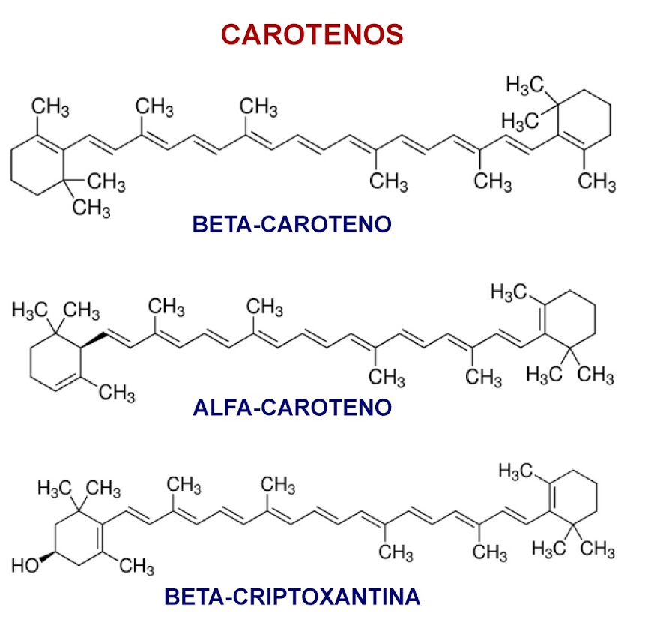
Biosíntesis de Colesterol

Slide 67
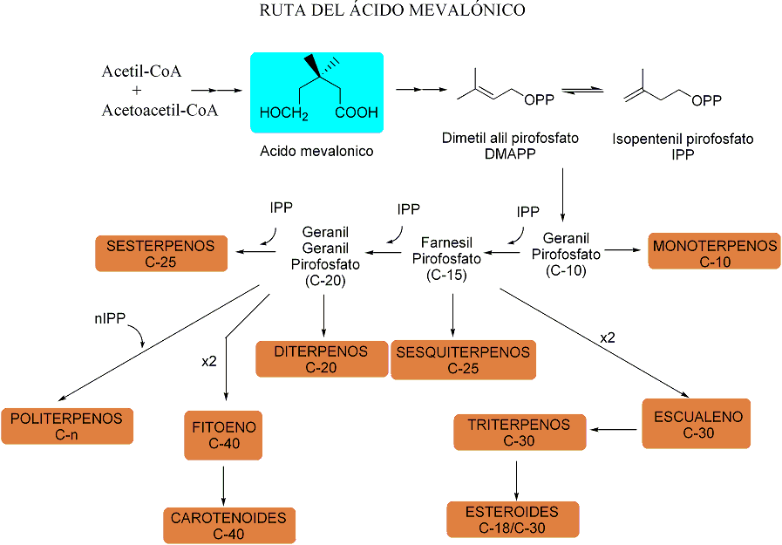
Biosíntesis de Colesterol
Rutas de Síntesis de Lípidos

Slide 68
Biosíntesis de Colesterol
Segunda Fase: Sucede una transformación del Mevalonato en Escualeno, siendo un proceso que requiere de una gran cantidad de ATP; por otro lado, la síntesis del Escualeno necesita de seis moléculas de Mevalonato, cada una de las cuales ha sido formada a partir de tres moléculas de Acetil CoA y dos NADPH. Todo ello pone de manifiesto el enorme costo energético de esta vía.
El Mevalonato sufre dos fosforilaciones sucesivas que incluyen el ATP, produciéndose 5 Fosfomevalonato y después 5 Pirofosfomevalonato y dos moléculas de ADP.

Slide 69
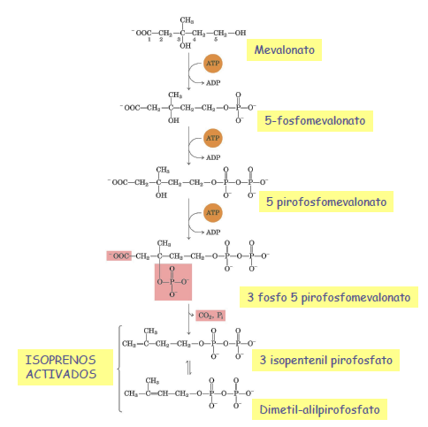
Biosíntesis de Colesterol
FORMACIÓN DE ISOPRENOIDES ACTIVADOS
A partir de Mevalonato se pueden obtener los Isoprenos activados, estos pasos implican gasto de ATP.
Los Isoprenos se obtienen por reacciones Cabeza-Cola.

Slide 70
Biosíntesis de Colesterol
El 5 pirofosfomevalonato se convierte en 3 fosfo 5 pirofosfomevalonato por acción de la enzima Mevalonato 5 difosfato quinasa. Enseguida la enzima Difosfomevalonato descarboxilasa se pierde un carbono en forma de CO₂ y un fosfato, formándose Isopentenilpirofosfato.
El Escualeno se sinteriza a partir del Isopentenilpirofosfato; para ello se isomeriza el Isopentenilpirofosfato a Dimetilpirofosfato por acción de la enzima Isopentenilpirofosfato isomerasa.

Slide 71
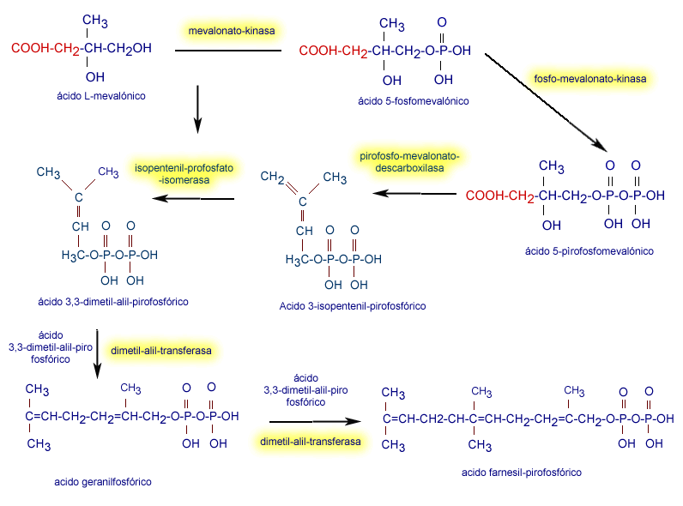
Síntesis de Farnesil Ortofosfato

Slide 72
Biosíntesis de Colesterol
Un Isopentenilpirofosfato y un Dimetilalilpirofosfato se condensan para formar un intermediario de diez átomos de carbono, el Geranil pirofosfato mediante la enzima Geraniltransferasa.
La misma secuencia de reacciones sucede nuevamente; es decir, se realiza una condensación en donde el Geranilpirofosfato se une al Isopentenilpirofosfato, resultando el Farnesilpirofosfato de quince átomos de carbono.

Slide 73
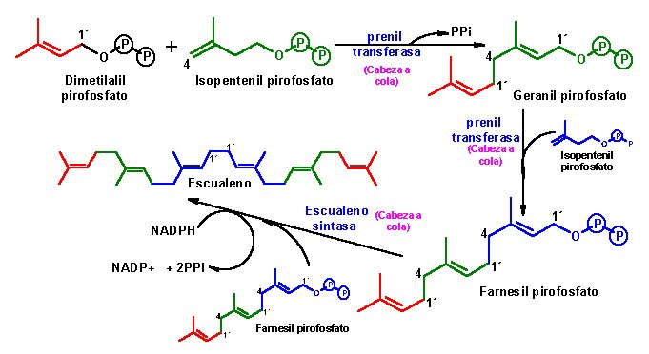
Biosíntesis de Colesterol
El Escualeno se cicliza para formar Colesterol en una serie de etapas que involucra otros esteroles como intermediarios. Los vegetales no sintetizan colesterol.

Slide 74
Biosíntesis de Colesterol
Estas dos últimas reacciones de condensación son catalizadas por la misma transferasa y en cada una de ellas se libera una molécula de pirofosfato.
En la siguiente reacción dos moléculas de Farnesilpirofosfato (procedente cada una de ellas de tres moléculas de Mevalonato) se condensan entre sí formando el Escualeno (treinta átomos de carbono) en una reacción catalizada por la Escualeno sintasa, pero en la que a diferencia de las anteriores ocurre una reducción a expensas de NADPH.

Slide 75
Biosíntesis de Colesterol
Las dos moléculas de Farnesilpirofosfato se condensan en el extremo pirofosfato en una reacción que comprende:
La eliminación del pirofosfato para formar pre esculaenopirofosfato
La reducción de NADPH para eliminar el radical pirofosfato remanente.
El compuesto resultante es el Escualeno. Esta reacción es catalizada por la Escualeno sintasa.

Slide 76
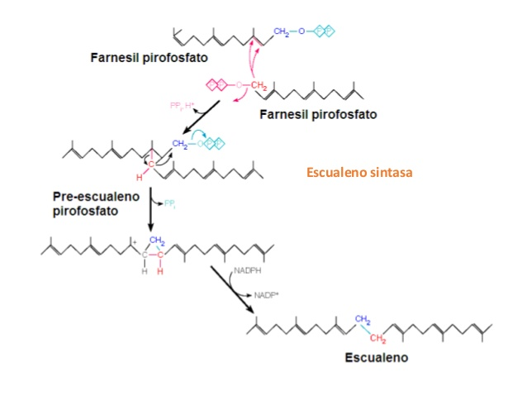
Biosíntesis de Colesterol
El colesterol se puede esterificar con ácidos grasos.
Síntesis de Escualeno

Slide 77
Biosíntesis de Colesterol
Tercera Fase: El Escualeno experimenta una serie de reacciones enzimáticas complejas en las que su estructura lineal se pliega y se cicla para formar Lanosterol, el cual posee cuatro anillos condensados, característicos de los esteroles.
En esta fase, a diferencia de las precedentes, se requiere oxígeno molecular. El conjunto de reacciones para la formación de Lanosterol se inicia cuando el Escualeno, de cadena abierta, se cicla para formar el esqueleto esteroideo tetracíclico en dos etapas:

Slide 78
Biosíntesis de Colesterol
La Escualeno Epoxidasa cataliza la oxidación del Escualeno para formar 2,3 Oxidoescualeno (2,3 Epoxiescualeno). Es aquí donde se invierte el Oxígeno molecular. El oxígeno se une a las posiciones C₂ y C₃ del Escualeno requiriendo NADPH.
El 2, 3 Oxidoescualeno sufre una ciclización anaeróbica catalizada por la Escualeno Oxidociclasa y se transforma en Lanoslerol. La ciclación se acompaña de la migración de los dobles enlaces en cuatro segmentos del Oxidoescualeno, con lo que se forman los cuatro anillos, formándose el Colesterol.

Slide 79
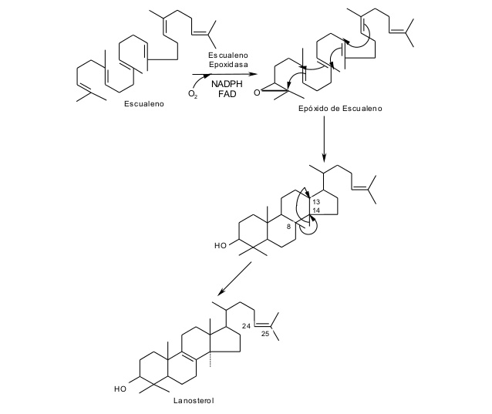
Biosíntesis de Colesterol
El colesterol se puede esterificar con ácidos grasos.

Slide 80
Biosíntesis de Colesterol
Energética para la formación de Colesterol
Se requieren tres moléculas de ATP para la formación de cada unidad Isoprenoide. Se necesitan seis unidades Isoprenoides para la síntesis del Colesterol, lo cual da 18 moléculas de ATP. Además, el oxígeno molecular está incluido en la formación del 2,3 Oxidoesculeno y es incapaz de degradar por completo el anillo esteroideo a dióxido de carbono y agua.

Slide 81
Biosíntesis de Colesterol
Energética para la formación de Colesterol
Aunque la oxidación de Colesterol es factible termodinámicamente, los animales carecen de las enzimas necesarias para catabolizar los anillos esteroideos. Como resultado, el Colesterol no puede ser degradado para producir energía metabólica y el depósito excesivo de Colesterol en el hombre provoca una enfermedad. Por lo tanto, el Colesterol se convierte en:

Slide 82
Biosíntesis de Colesterol
Energética para la formación de Colesterol
Esteroles neutros: El Colesterol sintetizado en el Hígado, es excretado al intestino en la bilis. Algo del Colesterol entérico es convertido a esteroles neutros por las bacterias intestinales. Los esteroles neutros como Coprostanol y Colestanol son estereoisómeros que se forman por reducción bacteriana del doble enlace del Colesterol. El Coprostanol y el Colestanol difieren en la estereoquímica de unión de los anillos A y B.

Slide 83
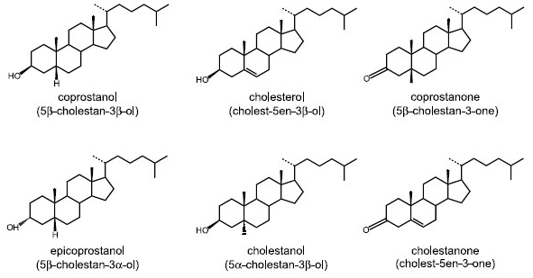
Biosíntesis de Colesterol

Slide 84
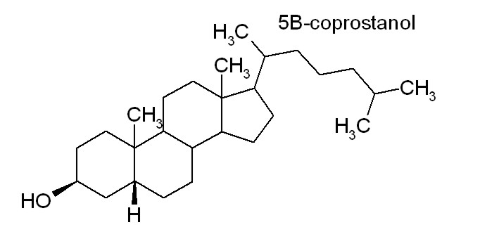
Biosíntesis de Colesterol

Slide 85
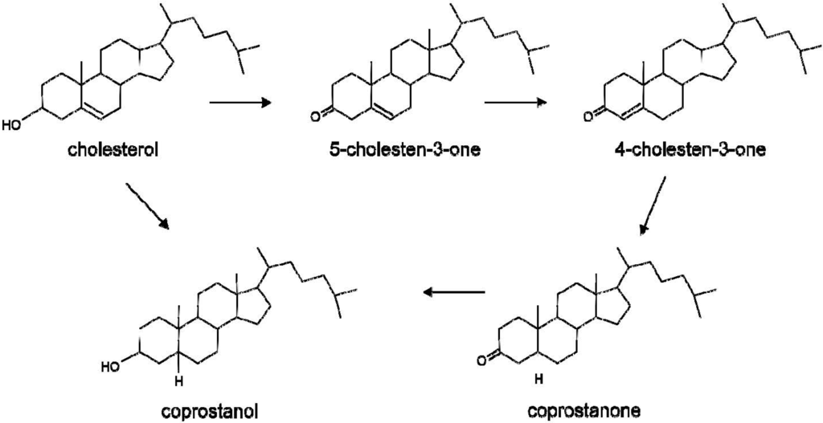
Biosíntesis de Colesterol

Slide 86
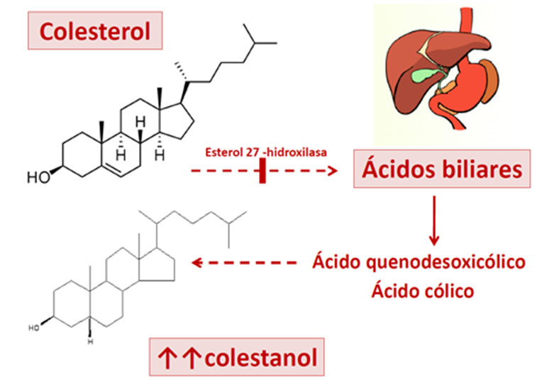
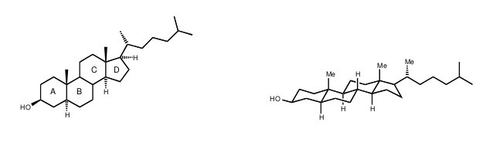
Biosíntesis de Colesterol

Slide 87
Biosíntesis de Colesterol
Energética para la formación de Colesterol
Sales Biliares Primarias y Secundarias: Las sales primarias son sintetizadas por el hombre y las secundarias provienen de la acción de las bacterias intestinales sobre las sales biliares primarias. Las propiedades físicas y fisiológicas de ambas sales biliares son similares. Ya que el Colesterol no puede ser oxidado a dióxido de carbono y agua; la única manera de eliminar del cuerpo el exceso de Colesterol es por excreción en las heces de Colesterol, Esteroides Neutros y Sales Biliares.

Slide 88
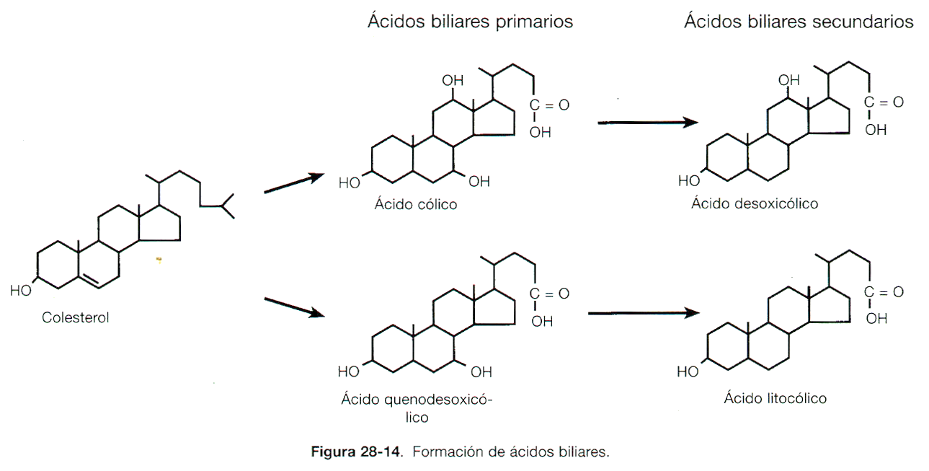
Biosíntesis de Colesterol

Slide 89
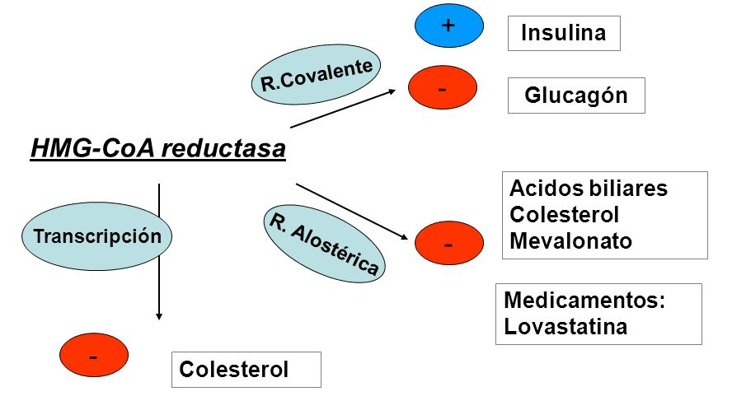
Regulación de la Biosíntesis de Colesterol

Slide 90
Problemario
Al terminar la Unidad Temática sobre Metabolismo de Lípidos resuelve los problemas que se presentan en el siguiente vínculo denominado Problemario de Bioquímica Metabólica.
Nota: No me fue posible adjuntar el vínculo (Problemario de Bioquímica Metabólica, por esta razón lo inserté en forma de imagen en las siguientes diapositivas.

Slide 91
Problemario

Slide 92
Problemario

Slide 93
Referencias Bibliográficas
Baltimore, D., Darnell, J., Lodihs, H. (1998). Biología Celular y Molecular. México: Labor.
Berg, J. M. (2003). Bioquímica. Barcelona: Reverte.
Campbell, M. K, y Farrell, S. O. (2009). Bioquímica. México: Cengage Learning
Devlin, T. M. (2004). Bioquímica. Libro de texto con aplicaciones clínicas. Barcelona: Reverte.
Diaz, C., Juárez, M. (2007). Bioquímica. México. McGraw-Hill interamericana
Mathews, C. K., Van Holde, K. E., Ahem, K. G. (2013). Bioquímica. México: Pearson.
Mckee T, Mckee, B. J., (2009). Bioquímica. España: McGraw-Hill Interamericana editores.
Melo R., V y Macarulla G., J. M. (2008). Bioquímica de los procesos metabólicos. México: Reverté.
Murray R. K., Granner D. K., Mayer, P. A., Rodwell, V. W. (2004). Bioquímica de Harper. México: Manual Moderno.

Slide 94
Referencias Bibliográficas
Murray, R. K., Bender D. A., Botham K. M. Kennelly, P. J., Weil, P. A. (2013). Harper Bioquímica Ilustrada. México: McGraw-Hill Lange.
Nelson, D., Cox Michael M. (2014). Lehninger: Principios de Bioquímica. México: Omega.
Orten, N. (2003). Bioquímica Humana. México: Panamericana.
Piña, G. E., Laguna, J. (2013). Bioquímica de Laguna. México. El Manual Moderno.
Smith, C., Marks, L. M. (2006). Bioquímica Básica de Marks. Un enfoque clínico. España: McGraw-Hill Interamericana.
Stryer, L. (2007). Bioquímica. México: Reverte.
Vagaban, N. V. (2002). Medical Biochemistry. USA: Academic Press.
Voet, D., Voet, J. G., Pratt, Ch. (2007). Fundamentos de Bioquímica. España: Media Panamericana.
Las imágenes que aparecen en esta presentación se tomaron de la página: http://www.google.com.mx/imghp

